Slide 1
11월 펫 배너 컨셉

Slide 2


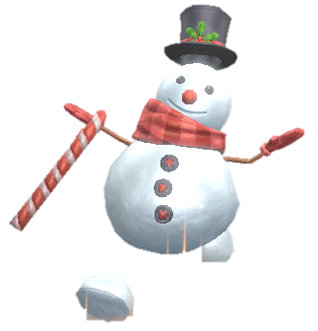
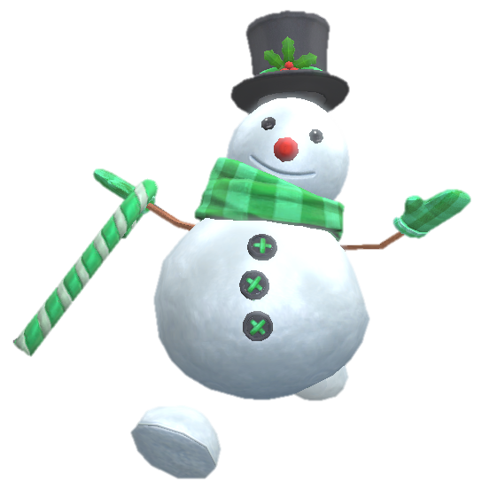
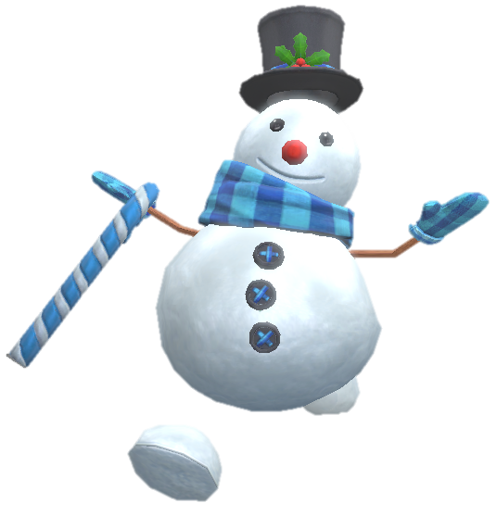
크리스마스 이브 파티에서 눈사람들이 스포트라이트를 받으면서 무대 위에서 춤을 추고 있는 형태
Merry Christmas with Snowden
12월 7일 점검 후부터 2018년 1월 4일 점검 전까지 눈사람 스노든을 ‘캡슐머신’에서 획득할 수 있습니다.

Slide 3
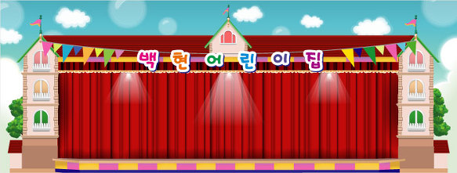
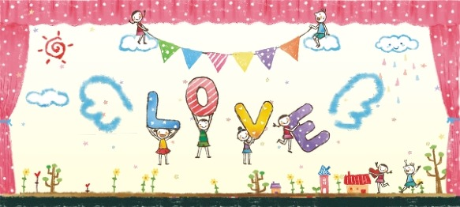
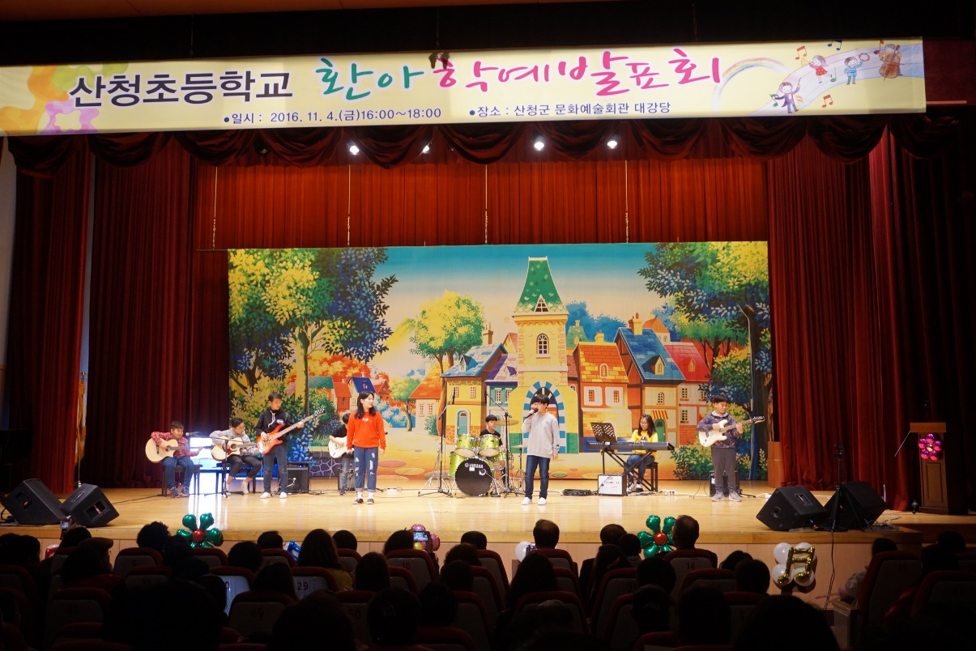
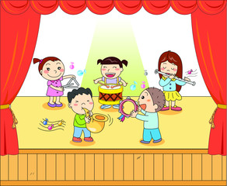
아래와 같이 커튼이 있고 나무로 만들어진 무대를 배경으로 하고 있다.

